Slide 1
«Информационно-образовательная среда как эффективный педагогический потенциал повышения качества образования или «Современному школьнику – современного учителя»
ОМО учителей начальных классов
13.04.2021
Т.А.Колесникова, руководитель ОМО учителей начальных классов

Slide 2
Национальный проект «Образование» – это инициатива, направленная на достижение двух ключевых
задач.
Первая – обеспечение глобальной конкурентоспособности российского образования и вхождение
Российской Федерации в число 10 ведущих стран мира по качеству общего образования.
Вторая –
воспитание гармонично развитой и социально ответственной личности на основе духовно-
нравственных ценностей народов Российской Федерации.

Slide 4
«Современная школа»
Задача проекта:
внедрение в российских школах новых методов обучения и воспитания,
современных образовательных технологий, а также обновление содержания и
совершенствование методов обучения предмету «Технология».
Создаются образовательные площадки (кванториумы), технопарки, с
современным оборудованием.
Цель-развитие инженерного мышления, инженерные кадры.
«Успех каждого ребенка»
Задача проекта: формирование эффективной
системы выявления, поддержки и развития способностей и талантов у детей и молодежи.
«Новые возможности для каждого»
Задача проекта:
формирование системы, в рамках которой работники смогут непрерывно
обновлять свои профессиональные
знания.
Ведомство создаст платформу-навигатор и набор сервисов с курсами
и образовательными программами.

Slide 5
Информационно-образовательная среда (или ИОС)
- открытая педагогическая система, сформированная на основе разнообразных информационных образовательных ресурсов, современных информационно-телекоммуникационных средств и педагогических технологий, направленных на формирование творческой, социально активной личности, а также компетентность участников образовательного процесса в решении учебно-познавательных и профессиональных задач с применением информационно-коммуникационных технологий (ИКТ-компетентность), наличие служб поддержки применения ИКТ

Slide 8
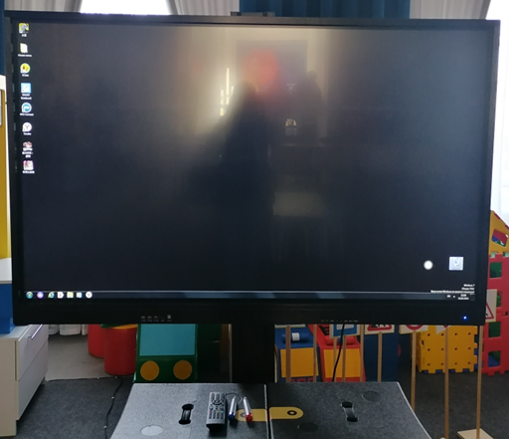
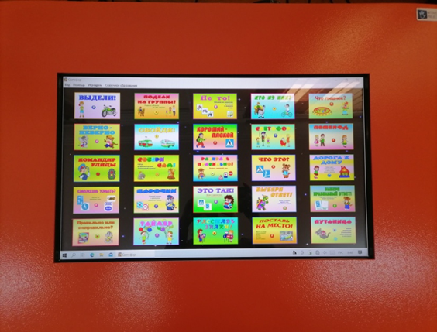
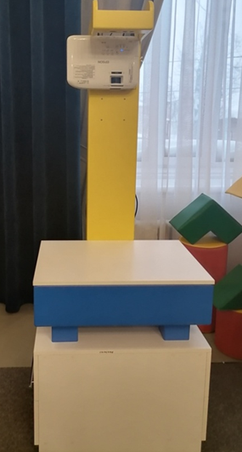
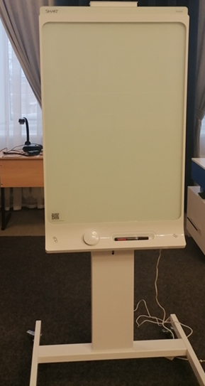
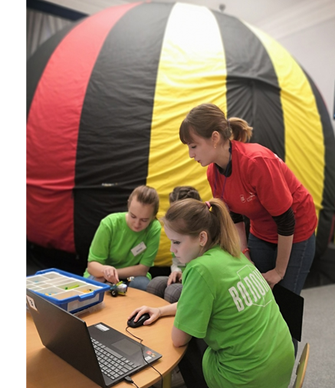
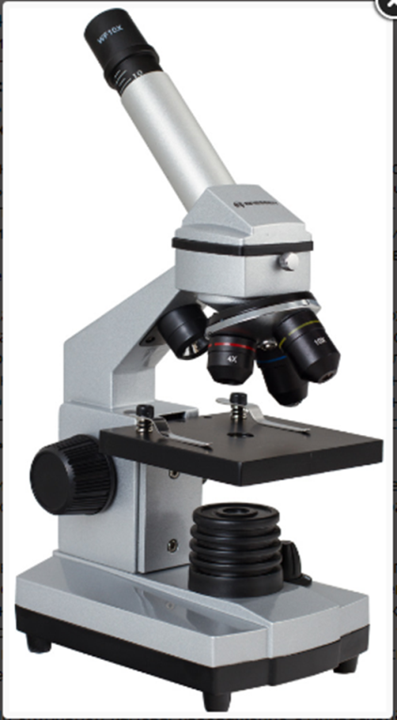
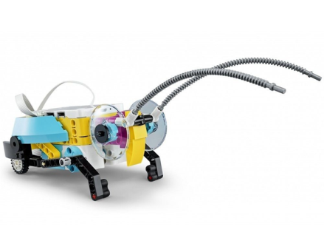
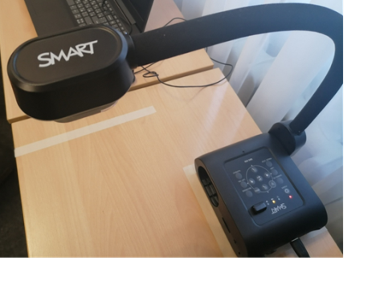

Slide 9
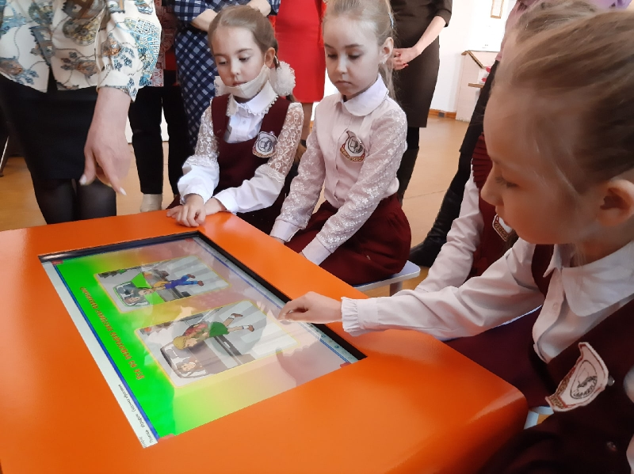
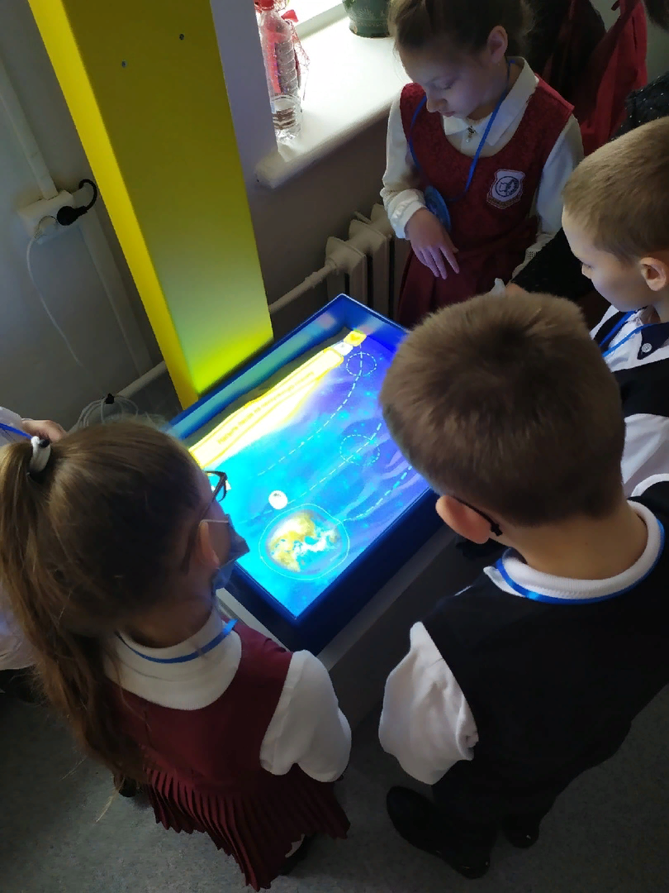
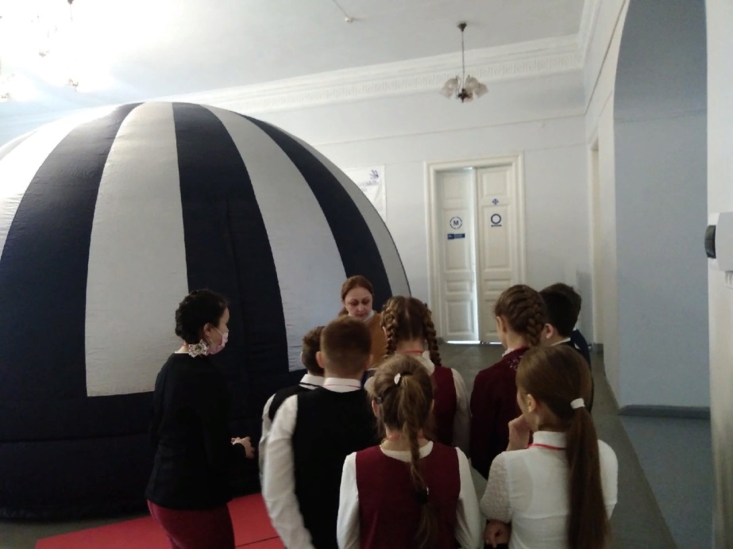

Slide 10
"Они предпочтут текстовое сообщение разговору. Они общаются в сети — часто с друзьями, с которыми никогда не виделись. Они редко бывают на улице, если только родители не организуют их досуг. Они не представляют себе жизни без мобильных телефонов. Они никогда не видели мира, в котором не было высоких технологий. Компьютеры они предпочитают книгам и во всём стремятся к немедленным результатам. Они выросли в эпоху экономической депрессии, и от них всеми ожидается лишь одно — быть успешными. Большинство из них очень быстро взрослеют, видя себя значительно старше своих лет". американский детский психолог Шерри Постник-Гудвин

Slide 11
особенности познавательной сферы
1.«Клиповое мышление»
Школьник цифровой эпохи привычнее воспринимает информацию, представленную не знаками, буквами и цифрами, а короткими яркими образами.
Проблемы при обучении:
неспособность системно воспринимать информацию, системно мыслить и, соответственно, излагать свои мысли;
клиповое мышление предполагает упрощение, т.е. «забирает» глубину усвоения материала. У учащихся теряется способность к анализу и выстраиванию длинных логических цепочек;
учащиеся не умеют строить проблемную коммуникацию, перестают ценить живое общение;
затрудняются устанавливать связи между свойствами объекта, воспринимают информационный поток фрагментарно, отсутствует способность воспринимать целостную картину мира

Slide 12
особенности познавательной сферы
2.Осознание информации осуществляется эффективно в том случае, если она личностно-значима.
3.Особенности внимания школьников: устойчивость внимания у школьников уменьшается в десятки раз, переключение и распределение внимания развиты хорошо. Могут делать несколько дел одновременно: учить уроки, слушать музыку, переписываться Вконтакте и играть в компьютерные игры.
Проблема: качество выполняемых действий низкое.
4.Особенности памяти: больше развита кратковременная память, чем долговременная. Современному ребенку, имеющему возможность в любое время «погуглить» и найти нужную информацию нет смысла хранить ее в своей памяти. Изменяется и структура мнемонических процессов.
Проблема: учащиеся точно запоминают не содержание, а место, где находится какая-либо информация. Меняется интенсивность мнемонических процессов.
5.Особенности восприятия: учащиеся, которые проводят очень много времени за компьютером, в интернете получают определенную депривацию, т.е. лишаются определенных сенсорных сигналов, которые связаны с окружающим миром – запахи, прикосновения и.т.д.

Slide 13
Современный учитель…Какой он?
Д. С. Лихачёв «учительство – это искусство, труд не менее титанический, чем труд писателя или композитора, но более тяжелый и ответственный. Учитель обращается к душе человеческой не через музыку, как композитор, не с помощью красок, как художник, а впрямую. Воспитывает своими знаниями и любовью, своим отношением к миру»
«любовь к своему делу + вдохновение + компетентность + дальновидность»
«…учить, общаясь, а не поучая»
Ш.Амонашвили: «Учитель, будь солнцем, излучающим человеческое тепло, будь почвой, богатой ферментами человеческих чувств, и сей знания не только в памяти и сознании твоих учеников, но и в их душах и сердцах...»

Slide 15
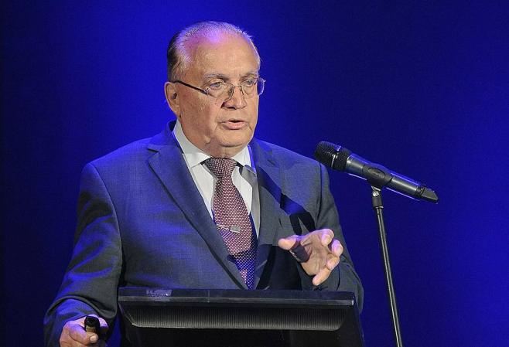
Виктор Антонович Садовничий
«Этот год поразил меня уровнем участников и профессионализмом в целом наших педагогов, у которых работа в душе – имеют что-то такое, что у них не отнять. Они очень умные, владеют хорошо речью, русским языком, что тоже очень важно. Ну и конечно, технологии – уровень конкурса этого года небывалый. Учитель - это мастерство и душа»
«…..монитор не научит так,
как научит учитель»

Slide 17
«Информационно-образовательная среда как эффективный педагогический потенциал повышения качества образования или «Современному школьнику – современного учителя»

